Slide 1
Läpimurtovalmennus / Sujuvat palvelut -projekti
Sujuva kuntoutuspolku
Oys kuntoutusosastolta
Arviointi- ja kuntoutusyksikköön ja sieltä Kotikuntoutukseen
  Keskitymme avh-asiakkaan kuntoutuspolkuun
  Toteutetaan Oulun seudulla ja pyritään laajentamaan kehitettyä toimintamallia koko Pohteen alueelle ja muihin asiakasryhmiin

Slide 2
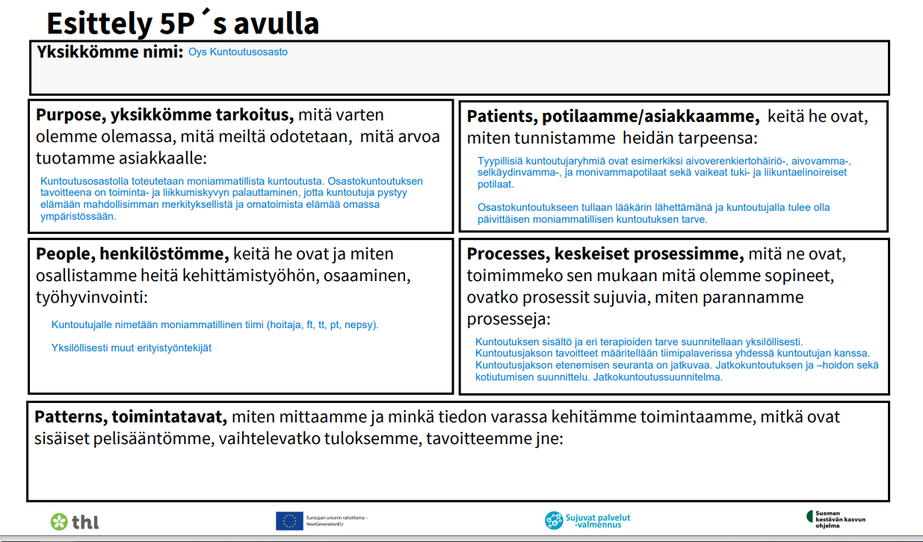

Slide 3
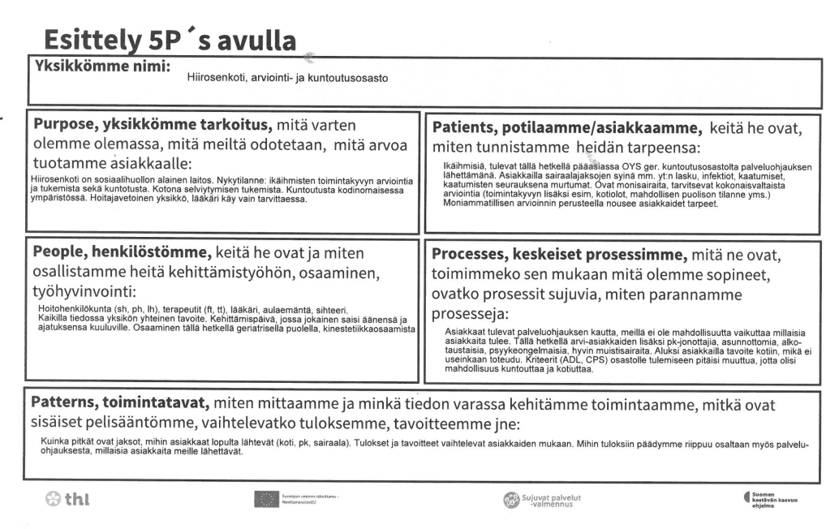

Slide 4
